Slide 1
Design Thinking: pesquisa como inovação de produto, serviço ou processo
AULA 1

Slide 2
Empreendedorismo Científico: da bancada ao mercado
O que te incomoda?

Slide 3
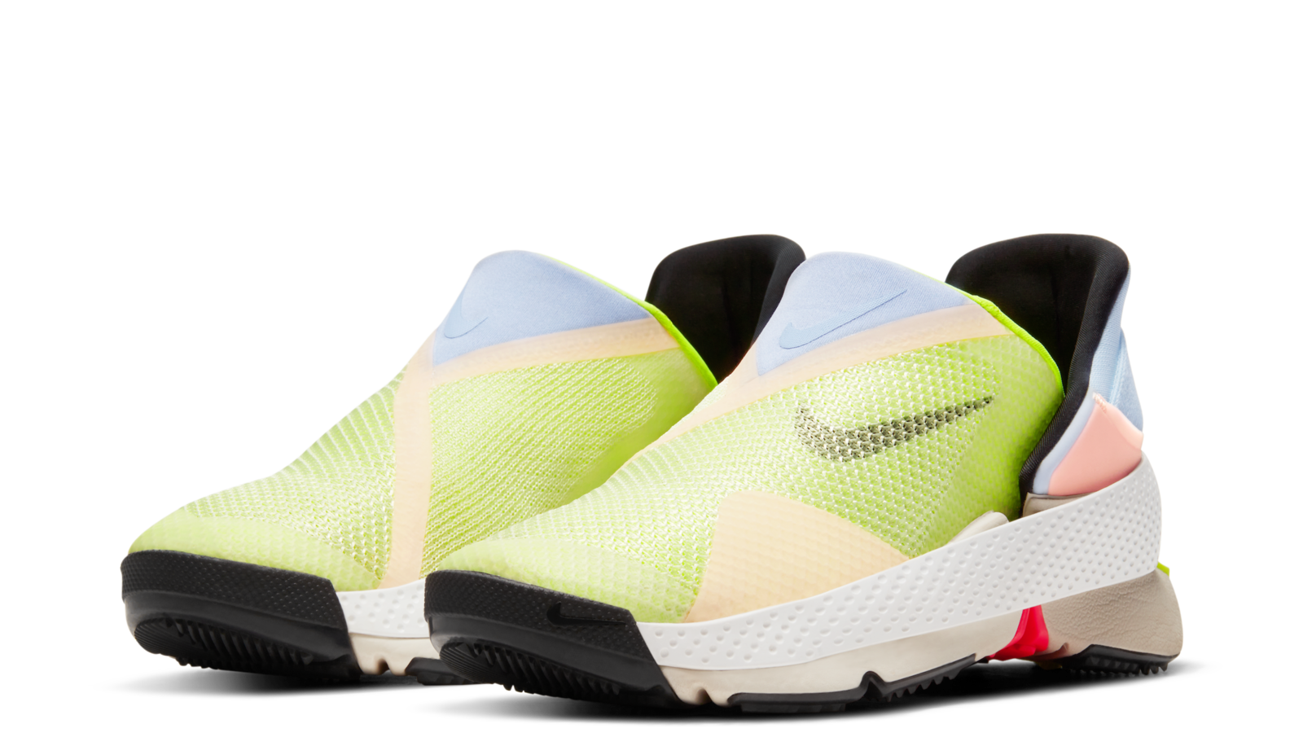
Empreendedorismo Científico: da bancada ao mercado

Slide 4
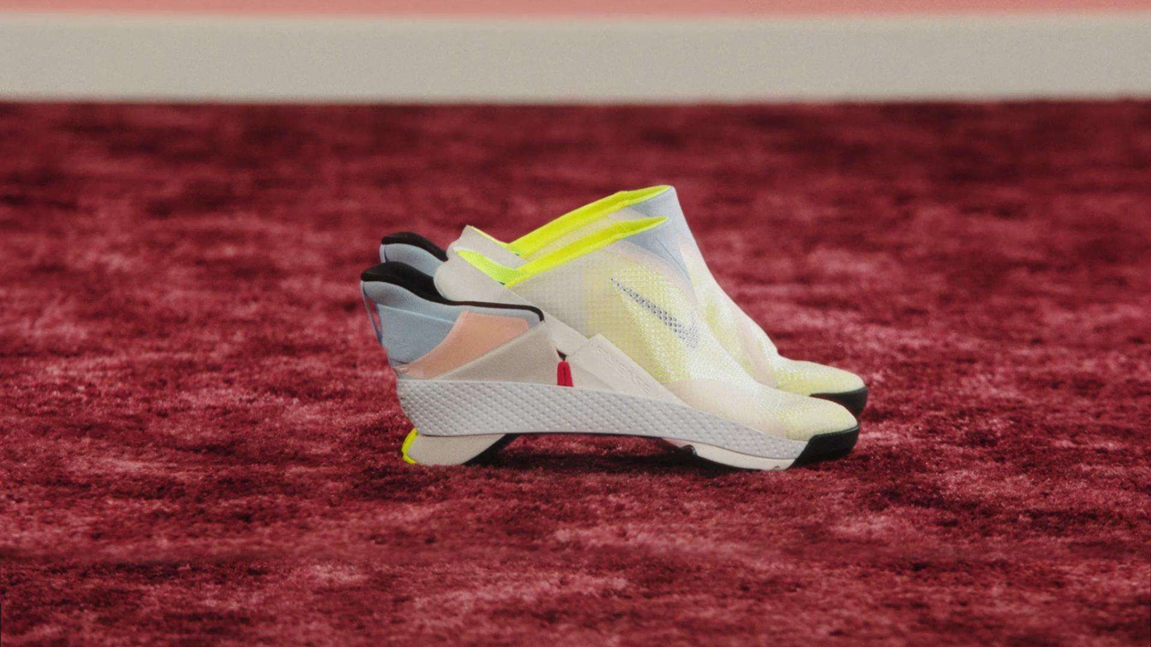
Empreendedorismo Científico: da bancada ao mercado
Disponível em: https://www.nike.com/flyease/go-flyease
Notes:
A Nike criou um tênis para pessoas que têm dificuldade para usar as mãos para calçar sapatos. Criou usando os princípios do design thinking (colaboração, empatia, otimismo, experimentação)

Slide 5

Design Thinking
Empreendedorismo Científico: da bancada ao mercado
» Método para resolver problemas complexos.
» Combina diferentes métodos e ferramentas de várias áreas, focando na criação de experiências bem pensadas.

Slide 6



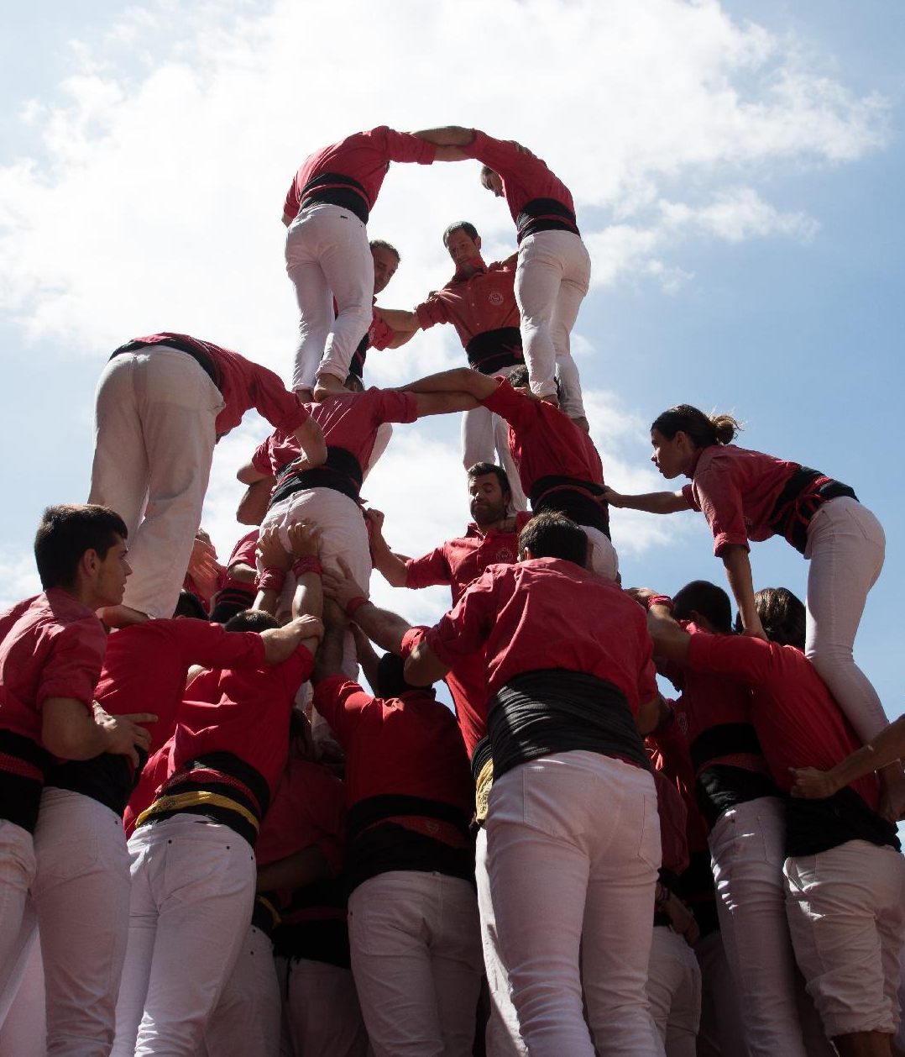
Design Thinking: Princípios
Empreendedorismo Científico: da bancada ao mercado
EMPATIA
EXPERIMENTAÇÃO
OTIMISMO
COLABORAÇÃO

Slide 7
Design Thinking: Imersão
Empreendedorismo Científico: da bancada ao mercado
» Pesquisa Desk: busca de informações em fontes diversas; dados secundários
» Entrevista: conversa com quem participa do problema (lembre-se do caráter holístico). Estimula por quês. Observe perspectivas diferentes e seja aberto a novos comportamentos!
» Um dia na vida: simulação da vida de uma pessoa ou situação
» Cadernos de sensibilização: “diário” de quem se quer obter informações

Slide 8
Design Thinking: Imersão
Empreendedorismo Científico: da bancada ao mercado
MÃOS À OBRA
Realizar pesquisa desk sobre o produto e seu contexto (problemas, o que irrita, o que já existe, o que funciona, o que não funciona etc).
Elaborar um roteiro de entrevista e entrevistar algumas pessoas sobre o contexto e objeto de estudo.
Se possível, fazer observações.
  » Anotar os principais pontos (post-its ou cartões)
  » ATENÇÃO! Aqui NÃO vamos gerar ideias de solução, mas entender o contexto!

Slide 9
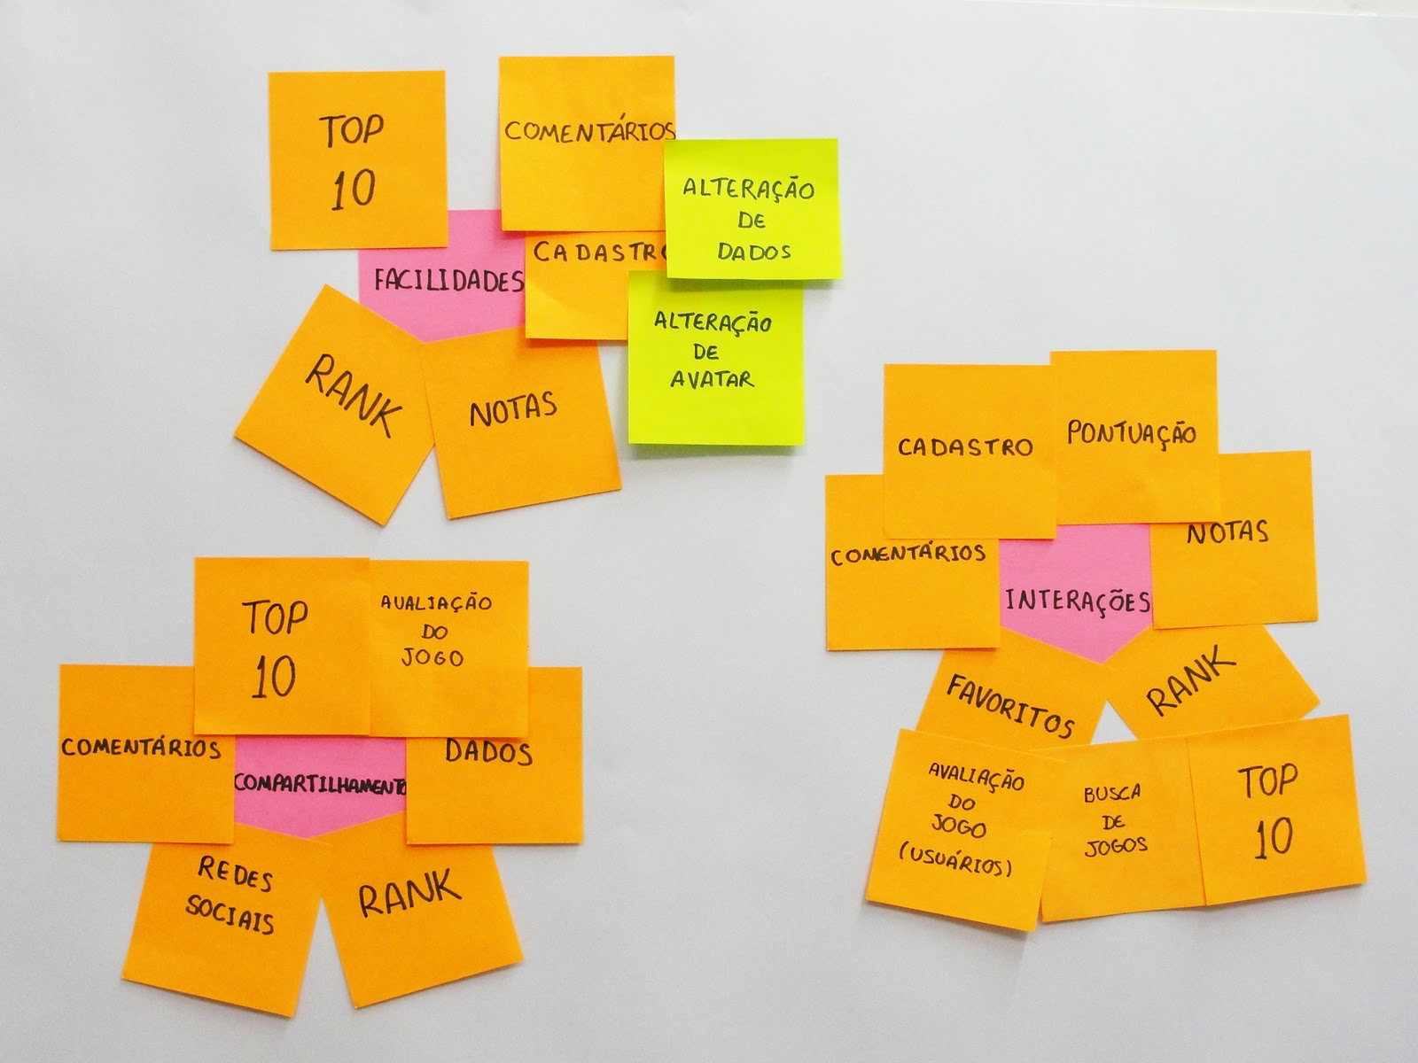
Design Thinking: Análise e Síntese
» Cartões de Insights: reflexões embasadas e dados reais transformadas em cartões para consulta rápida.
» Diagrama de afinidades: agrupamento das ideias com base em uma similaridade. Auxilia no entendimento dos dados.

Slide 10
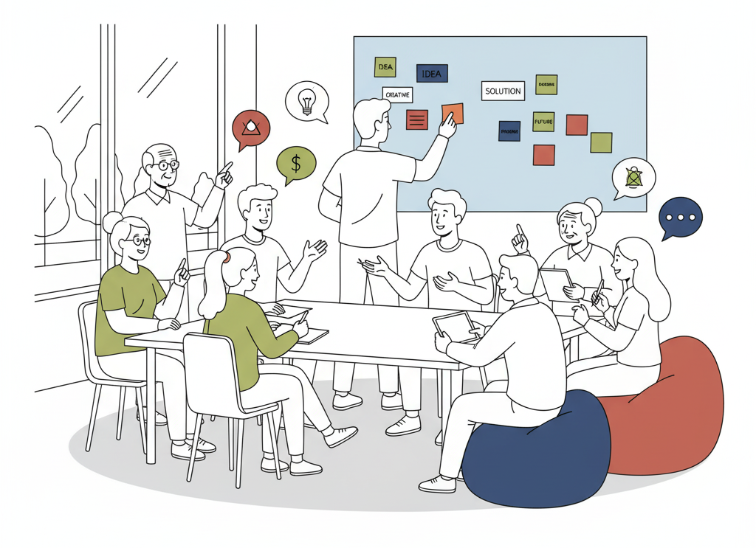
Design Thinking: Ideação
Empreendedorismo Científico: da bancada ao mercado
BRAINSTORMING
Grupos de, no máximo, 8 pessoas
Duração de 10 a 15 minutos
Não critique nem julgue
Encoraje as ideias malucas
Seja visual
Construa sobre as ideias dos outros
Mantenha o foco
Quantidade importa: gere o maior número possível de ideias

Slide 11
Design Thinking: Síntese e Ideação
Empreendedorismo Científico: da bancada ao mercado
MÃOS À OBRA
Discutir o que foi encontrado por cada membro da equipe.
Agrupar os dados de acordo com suas similaridades.
Gerar ideias para criação ou melhoria do produto (brainstorming).
Escolher as melhores ideias para prototipação.
Se necessário, realizar outras imersão para coleta de novas informações.

Slide 12
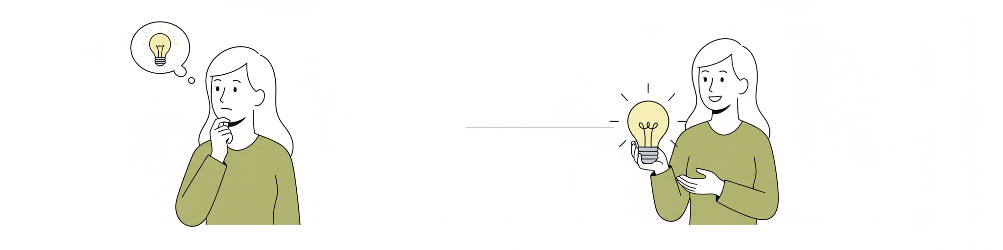
Design Thinking: Prototipação
Empreendedorismo Científico: da bancada ao mercado
Passagem do abstrato para o físico, de forma a representar a realidade.
Auxilia na validação das ideias geradas.
INSTRUMENTO DE APRENDIZADO! O ciclo pode se repetir inúmeras vezes!

Slide 13
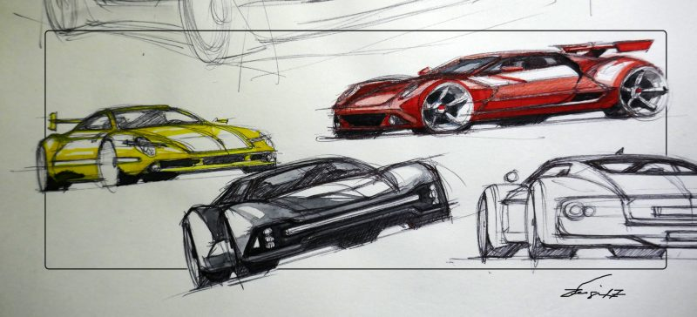
Design Thinking: Prototipação
Empreendedorismo Científico: da bancada ao mercado

Slide 14
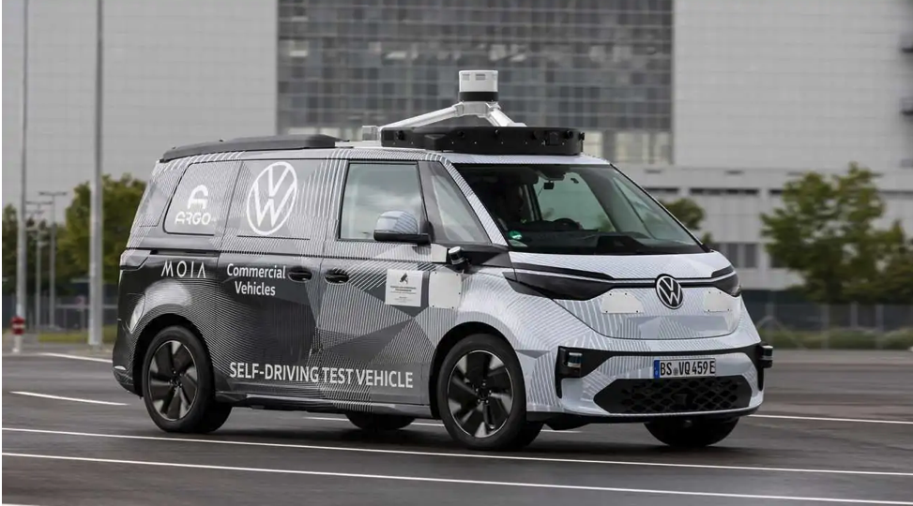
Design Thinking: Prototipação
Empreendedorismo Científico: da bancada ao mercado

Slide 15
Design Thinking: Prototipação
Empreendedorismo Científico: da bancada ao mercado
Protótipo em papel
Exemplo.: desenhos, interfaces
Modelo de volume
Torna a ideia concreta. Varia conforme nível de fidelidade.
Encenação
Indicado para serviços.
Storyboard
“História em quadrinhos” da solução proposta.
Criação de apps, sites, dentre outros.

Slide 16
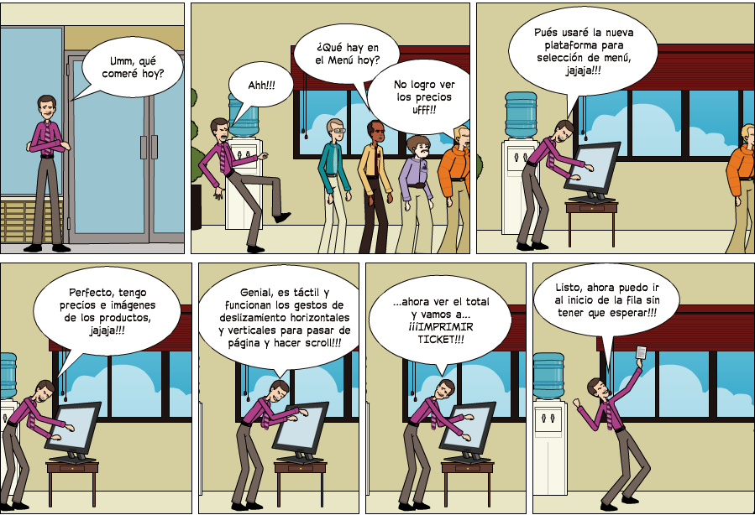
Empreendedorismo Científico: da bancada ao mercado

Slide 17
Design Thinking: Protótipos
Empreendedorismo Científico: da bancada ao mercado
MÃOS À OBRA
Criar um storyboard para representar o produto.
Avaliar o processo – quais são os próximos passos?

Slide 18


